Slide 1
Модульный экзамен Билет № 19
Выполнил студент группы П2-18
Щепкин Михаил Викторович
Королёв, 2021

Slide 2
ПК 1.6 Текстовая описание задачи
Функциональное описание и управление.
В данном проекте будет представлено управление игроком, управление было сделано для клавиатуры с использованием 9 клавиш.
Клавиша | Результат
ESC | Выход из игры без подтверждения
A | Идти влево
D | Идти вправо
W | Ползти по лестнице в верх
S | Ползти по лестнице вниз
F | Атака
CTRL | Использование щита
SPACE | Прыжок игрока
SHIFT | Использование бега

Slide 3
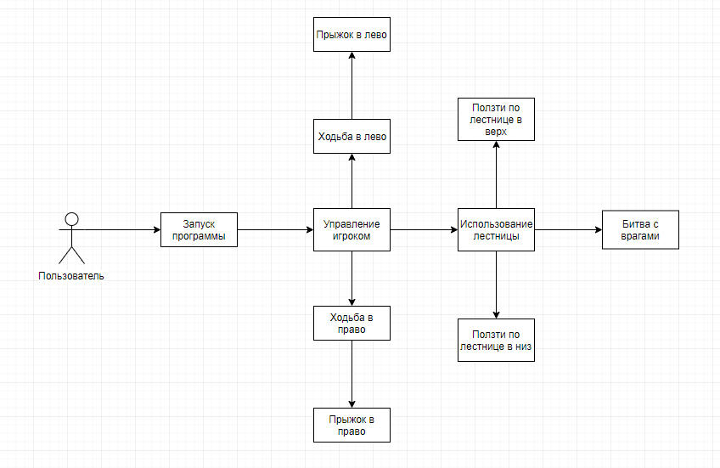
ПК 1.6 Диаграмма прецедентов
На рисунке № 1 будет представлена диаграмма прецедентов.
Рисунок № 1. (диаграмма прецедентов, управление игрока)

Slide 4
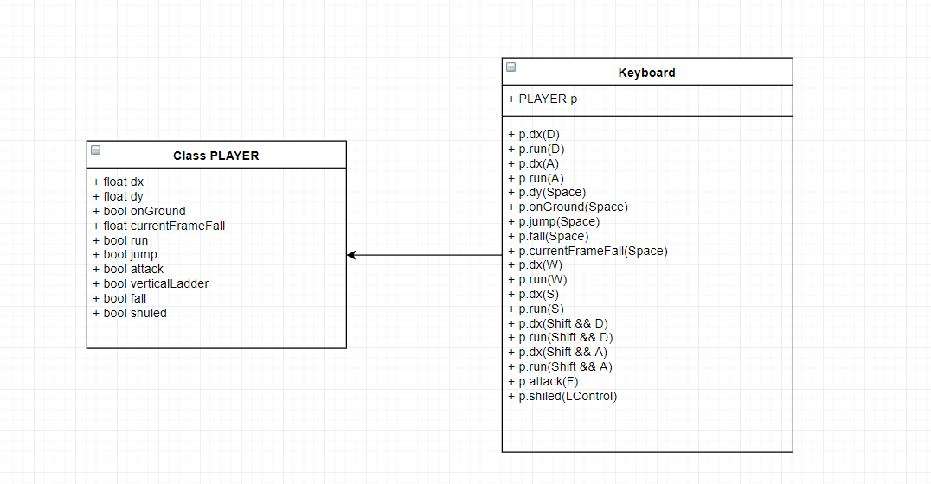
ПК 1.1 Диаграмма классов
На рисунке № 2 будет представлена диаграмма классов.
Рисунок № 2. (диаграмма классов, управление игроком)

Slide 5
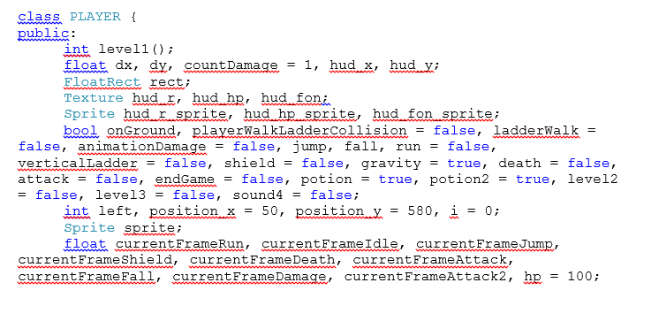
ПК 1.2 Определение классов по диаграмме
Листинг 1. Модуль PLAYER

Slide 6
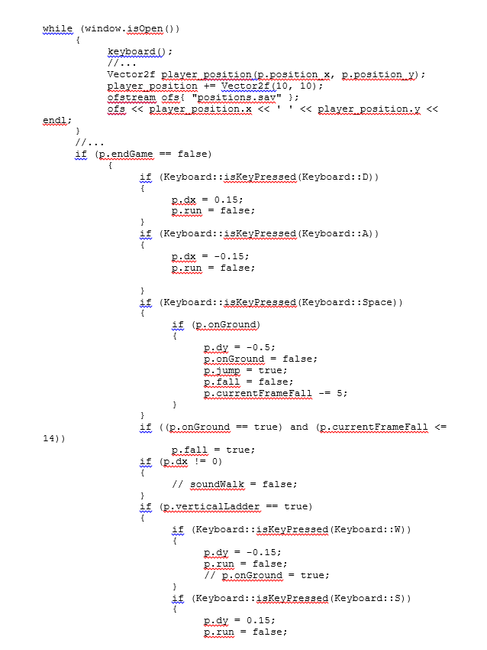
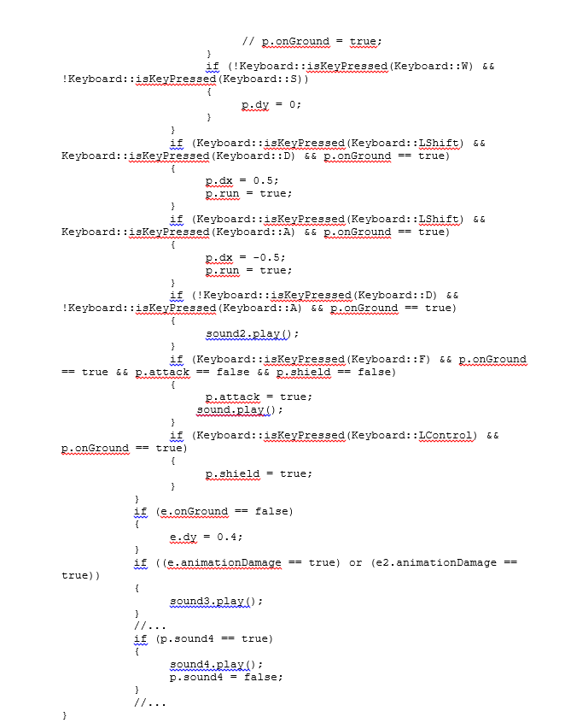
Листинг 2. Управление игроком

Slide 7
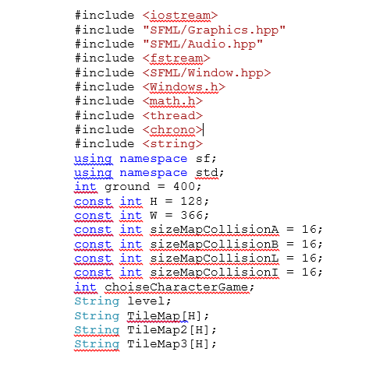
ПК 1.2 Проект с классами для выполнения задания
Листинг 3. Главный модуль приложения

Slide 8
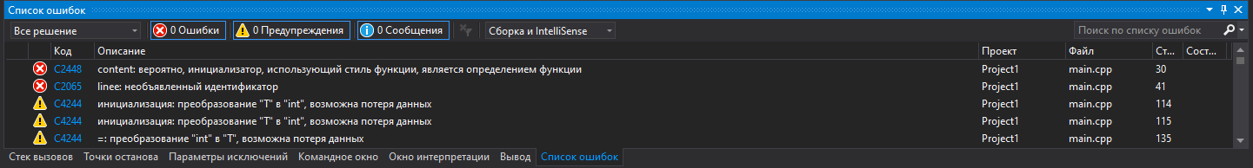
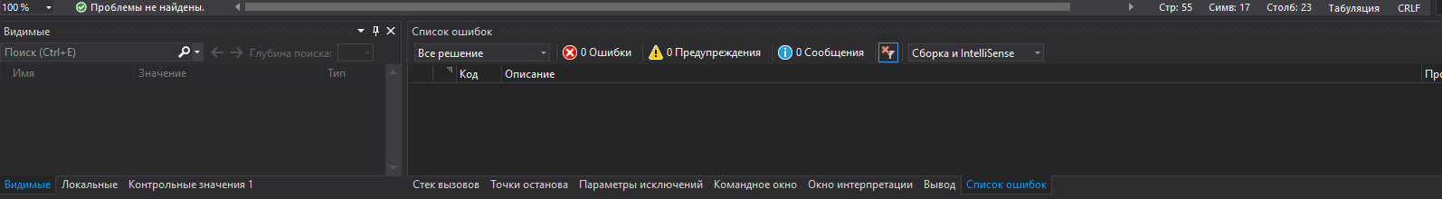
ПК 1.3 Отладку одного из модулей при разработке
В ходе написания кода при попытке запустить программу было получено данное сообщение (Рисунок № 3):
Рисунок № 3. (Сообщение об ошибке)
При получении данного сообщения были просмотрены строки 30, 41. Были обнаружены ошибки, которые впоследствии были исправлены, а после попытки запуска программы повторно было получено данное сообщение (Рисунок № 4):
Рисунок № 4. (Ошибок нет)

Slide 9
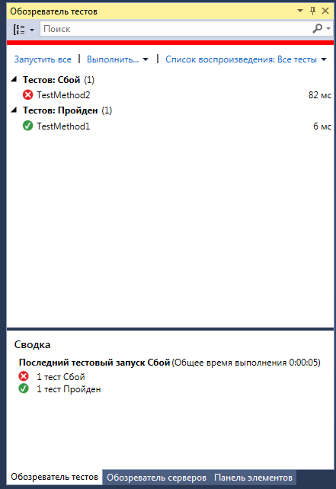
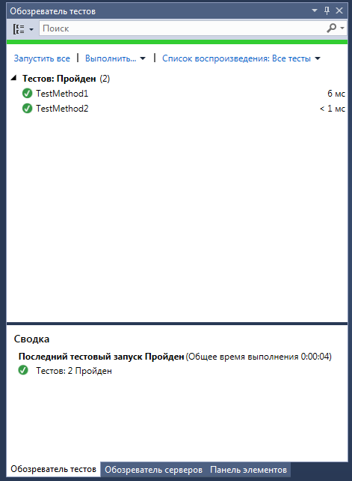
ПК 1.4 Тестовые наборы и тестирование одного из модулей.
В виде тестового набора был использован специальный шаблон в Visual Studio под названием: «Проект модульного теста» в результате чего было выявлено 3 ошибки в функциях keyboard (Рисунок № 5):
Время компиляции было успешно улучшена на 0:00:01
Рисунок № 5. (до теста)
Рисунок № 6. (после теста)

Slide 10
ПК 1.5 Значение временной сложности O для одного из методов. Значение O для оптимального кода
О для модуля управления игроком = О(1), т.к вычислительная сложность алгоритма не зависит от входных данных. Однако, это не значит, что алгоритм выполняется за одну операцию или требует очень мало времени. Это означает, что время не зависит от входных данных.
Значение О для оптимального когда будет О(n), т.к сложность алгоритма линейно растёт с увеличением входных данных. Другими словами, удвоение размера входных данных удвоит и необходимое время для выполнения алгоритма.

